Slide 1

算法训练营
主讲老师：陈小玉
著作：《趣学算法》《趣学数据结构》
《算法训练营：海量图解+竞赛刷题》（入门篇、进阶篇）

Slide 2
动态树
LCT有7种基本操作：
（1）access(x)：打通x到原树根节点的一条实链。
（2）makeroot(x)：将x换成原树的根。
（3）findroot(x)：查找x所在原树的根。
（4）split(x, y)：分离出x-y的路径为一条实链。
（5）link(x, y)：在x、y之间连接一条边（连边）。
（6）cut(x, y)：将x-y的边断开（删边）。
（7）isroot(x)：判断x是否为所在伸展树的根。

Slide 3
动态树
（4）split(x,y)
split(x,y)表示分离出x-y的路径为一条实链。
分离操作分为3步：
①makeroot(x)，将x变成原树的根；
②access(y)，打通一条y到原树根的实链；
③splay(y)，将y旋转到当前伸展树的树根。

Slide 4
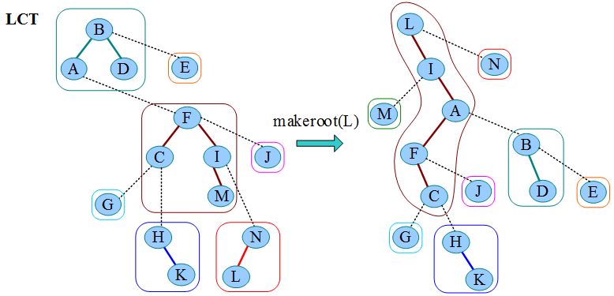
动态树
例如，分离出L-B的路径。
①makeroot(L)，将L变成原树的根。

Slide 5
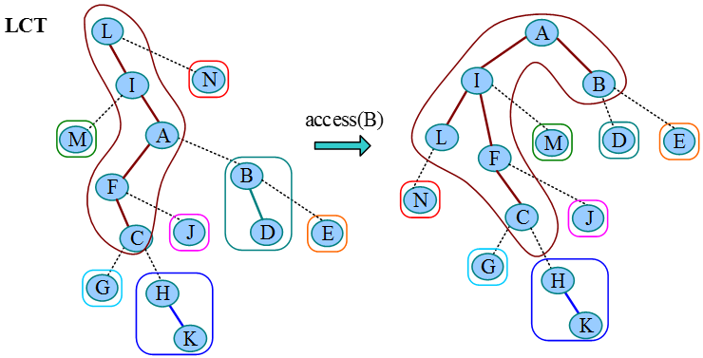
动态树
②access(B)，打通一条B到原树根的实链。

Slide 6
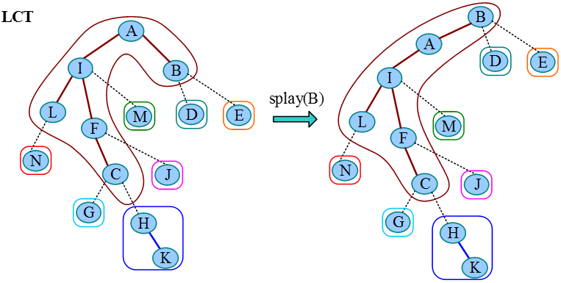
动态树
③splay(B)，将B旋转到当前伸展树的树根。

Slide 7
动态树
（5）link(x,y)
link(x,y)表示在x、y之间连接一条边。若x、y之间连通，则不可以连边。
连边操作分为两步：
①makeroot(x)，将x变成原树的根；
②将x的父节点修改为y，fa[x]=y。

Slide 8
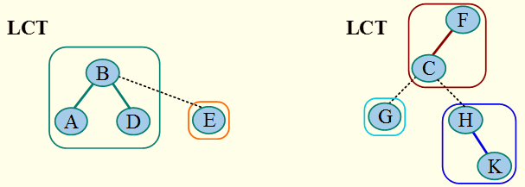
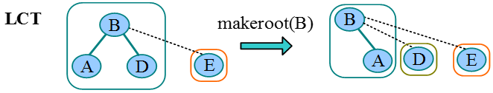
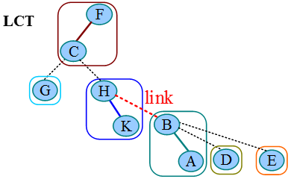
树堆
①makeroot(B)，将B变成原树的根。
在B、H之间连接一条边
②将B的父节点修改为H，fa[B]=H。

Slide 9
动态树
（6）cut(x,y)
cut(x,y)表示将x-y的边断开（删边）。
若x、y之间不连通，则不可以删边。
若x、y之间连通，则还要判断两者之间是否有边，因为连通只代表有一条通路，中间可能有节点。

Slide 10
动态树
删边操作分为3步：
①split(x,y)，分离出x-y的路径为一条重链，若x不是y的左儿子或x有右子树，则说明x到y之间有其他节点，不能删边。
②将x-y的边断开，修改y的左儿子为0，y的左儿子的父节点为0。
③update(y)，更新y的相关信息。

Slide 11
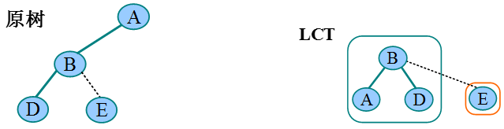
树堆
原树及对应的LCT如下图所示，将B-D的边断开。

Slide 12
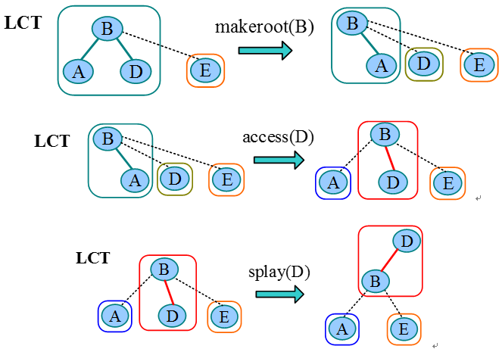
树堆
①split(B,D)，分离出B-D的路径为一条重链。

Slide 13
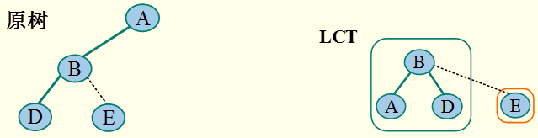
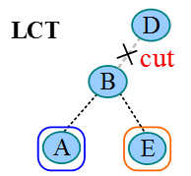
树堆
②将B-D的边断开。
③update(D)，更新D的相关信息。

Slide 14
动态树
（7）isroot(x)
isroot(x)表示判断x是否为所在伸展树的根。
若x是所在伸展树的根，则x与其父节点之间是一条虚边，x既不是其父节点的左儿子，也不是其父节点的右儿子。
注意：伸展树的根和原树的根不是一回事。

Slide 15
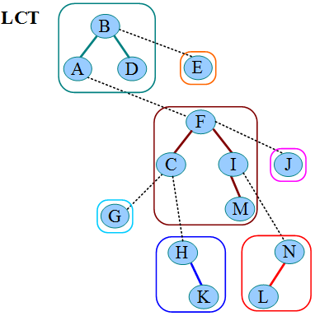
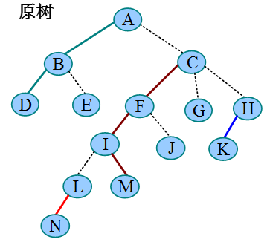
动态树
原树及对应的LCT，若x是所在伸展树的根，则x与其父节点之间是一条虚边，x既不是其父节点的左孩子，也不是其父节点的右孩子。

Slide 16
动态树
算法分析
动态树的基本操作以access为基础，access操作的均摊时间复杂度也为O(logn)。其它基本操作的均摊时间复杂度也为O(logn)。

